Slide 1
Интернет-стили
Emer. O. Univ.-Prof. Dr. Branko Tošović
Institut für Slawistik der Karl-Franzens Universität Graz http://www-gewi.kfunigraz.ac.at/gralis branko.tosovic@uni-graz.at
Международная научная конференция
«СТИЛЬ – КОММУНИКАЦИЯ – КУЛЬТУРА»,
посвященная 100-летию со дня рождения проф. Йозефа Мистрика
Философский факультет Университета Коменского в Братислава, 7– 9. сентября 2021 г.

Slide 2
Содержание
1. Стилевая дифференциация
2. Система сетевых стилей

Slide 3
Неустойчивасть и экспансия
Усложнение стилистического анализа
Необходимость постоянной актуализации исследовательского корпуса и инновации методов изучения

Slide 4
Tošović 1988: Tošović, Branko. Funkcionalni stilovi. Sarajevo: Svjetlost, 1988. 312 s.

Slide 5
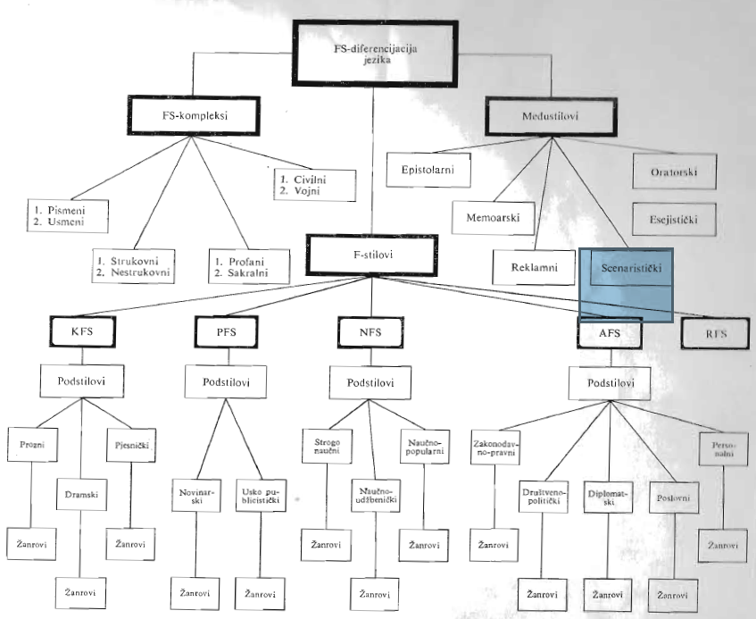

Slide 6
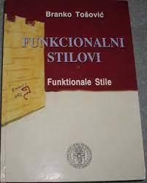
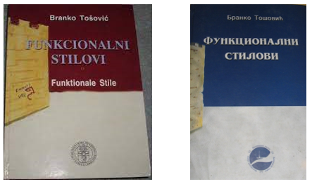
Tošović 2002: Tošović, Branko. Funkcionalni stilovi. Funktionale Stile. Graz: Institut für Slawistik der Karl-Franzens-Universität. 504 s.

Slide 8
Тошович 2015: Тошович, Бранко. Интернет-стилистика: Монография. Москва: Флинта – Наука. 238 s. (Научные дискуссии)

Slide 9
Тошович 2018: Тошович, Бранко. Структура интернет-стилистики: Монография. Москва: Флинта – Наука. 492 s. (Научные дискуссии)

Slide 10
Tošović 2018: Tošović, Branko. Generatorska lingvistika. Beograd: Svet knjige, 2018. 190 s.

Slide 11
Концептуальная линия последний публикаций
Попыткы всестороннего, комплексного осмысления стилевого членения интернета

Slide 12
Фундаментальные критерии интернет-стилистики
автохтонность
системность
гипертекстуальность
экспрессивность

Slide 13
Автохтонность
Стили
собственно сетевые
полусетевые
несетевые

Slide 14
Экспрессивность
полная (интегральная), на уровне целого текста
частичная (полуэкспрессивность)
а) сегментарная
б) элементарная

Slide 15
Мультимедиальность
облигаторная
факультативная

Slide 16
Критерий – авторы
а) homo internetikus – интернетяне (интеяне, интернет-накроманы, интернетопаты, интернет-быдло, аффтары, падонки, „дебилы“, „слабоадекватные“, сетевочки, девочки, живущие в сети, грамм-наци, кащениты, аффтары, хаккеры)
б) другие интернет-пользователи
в) профессионалы и любители
г) роботы, генераторы, автоматы
д) смешанные авторы

Slide 17
онлайн стили ↔ офлайн стили

Slide 18
Глобальные интернет-стили
дисклюзивные
инклюзивные
эксклюзивные
конклюзивные
реально-конструктивные
виртуально-конструктивные
трансмиссионные
инструментальные
мультимедийные
интерактивные
генераторские

Slide 19
[1/11] Дисклюзивные стили
(лат. disclusio ‛разделение, отделение’)
стили, возникающие в результате функционально-стилевую дифференциации,

Slide 20
[2/11] Инклюзивные стили (лат. inclusio ‛одно слово включает семантику другого’ → одна категория включается в другую категорию)
функционально-стилевые комплексы
„серая“ зоне между двух или более ФС, межстили (включают элементы других или более двух стилей), т.е. те языковые структуры, которые нельзя отнести только к одному ФС-стилю

Slide 21
[3/11] Эксклюзивные стили
неординарные и экспериментальные (уникальные, изолирующие, в некоторых случаях „инфантильные“)
а) интимные
б) изоляционные
в) межцивилизационные

Slide 22
Неординарные стили
оригинальность, непредсказуемость, особый стилистический эффект
Экспериментальные стили
поиск новых способов выражения
попытка создания особых форм языковых конструкций
Уникальные стили
не встречающиеся за рамками Интернета

Slide 23
Интимные стили
мамский стиль

Slide 24
Изолирующие стили
(псевдо)„инфальтильные“ стили
„падонкоффский“ стиль

Slide 25
Межцивилизационные стили
няшеский стиль

Slide 26
[4/11] Конклюзивные стили
(лат. conclusio ‛запирание, замыкание, закрывание“)
Самовыражающиеся
автопрезентационные
демонстрационные

Slide 27
Деструктивные
конфликтный
сварливый
плагиатский
компиляционный
„зеркальный“
клонированный
рерайт-стиль
фейковый
наци-граммарский

Slide 28
Субверзивные (подрывные, издевательские)
троллинговый
флейминговый
кибербуллинговый
провокационный
криптографический [темно-интернетовский]

Slide 29
[5/11] Трансмиссионные стили
жанровые
эмайловый
чатовый
твиттерский
блоговый
смсовский
Платформные
стили порталов, сайтов

Slide 30
[6/11] Реально-конструктивные стили
дружественный
мотиваторский (плакатный)
демотиваторский

Slide 31
[7/11] Виртуально-конструктивные стили
стили языков вымышленных миров

Slide 32
[8/11] Инструментальные стили
гиперссылки
эмотиконы
смайлики
знаки типа собачки
мультимедиа
графемы

Slide 33
[9/11] Мультимедийные стили
мономедиа
бимедиа
мультимедиа

Slide 34
[10/11] Интерактивные стили
„чисательские“

Slide 35
[11/11] Генераторские стили
стили языка искусственного интеллекта

Slide 36
